Slide 1
스트리트 뷰 이미지와 딥 러닝을 통한 도로 정보 분석
최종 보고
Enjoy팀
김동규, Vlad shin, 우성욱, Murtaza

Slide 2
목차
1. 서론
1.1 배경
1.2 프로젝트 내용
2. 본론
2.1 시스템/GUI 구성
2.2 사용 사례
2.3 적용 기법 및 기술
2.4 핵심 연구/개발 과제
2.5 업무 분담/주차 일정 계획
3. 결론
3.1 달성 목표 및 성과
3.2 프로젝트의 의의

Slide 3
1. 서론
1.1 연구/개발 배경
1.2 프로젝트 내용

Slide 4
1.1 배경
해외에서도 거리 이미지를 통해서 다양한 데이터 분석을 합니다.
그래서 저희들은 시각 장애인들이 거리에 다니기 용이하도록
도로에 있는 점자블록을 분석하고자 합니다.
해외 사례
호주 도로 표지판 데이터 분석
핀란드 도로 유지보수 관리
미국 자동차 분석을 통한 인구 특성 분석

Slide 5
1.2 프로젝트 내용
점자블록 사진을 이용하여 데이터를 학습시키고 학습 시킨 데이터를 이용해서 실제 수집되는 로드 뷰를 활용하여 도로 분석

Slide 6
2. 본론
2.1 시스템/GUI 구성
2.2 사용 사례
2.3 적용 기법 및 기술
2.4 핵심 연구/개발 과제
2.5 업무 분담
2.6 일정

Slide 7
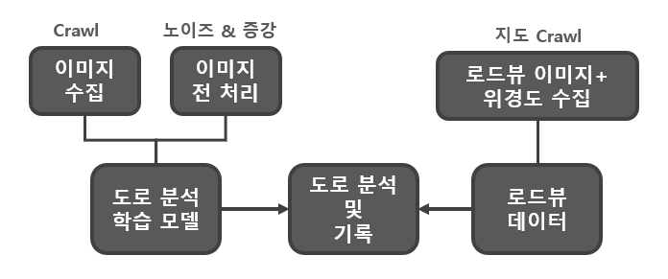
2.1 시스템/GUI 구성
도로 분석

Slide 8
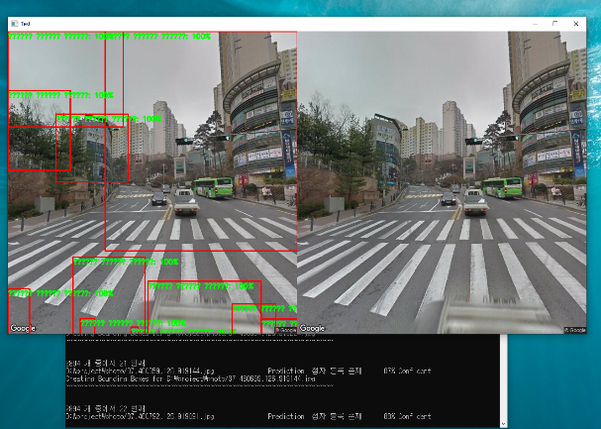
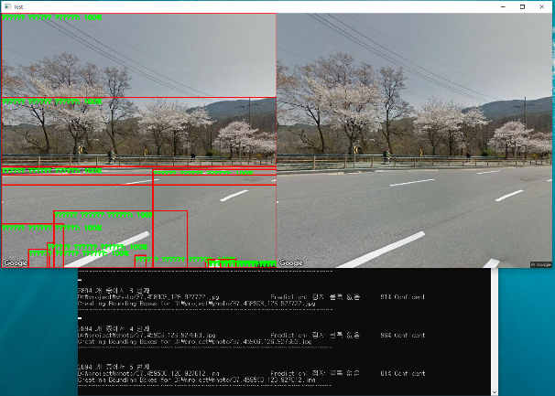
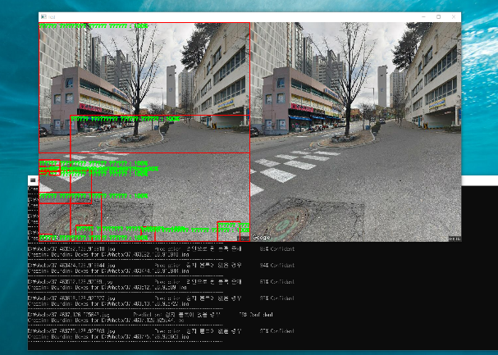
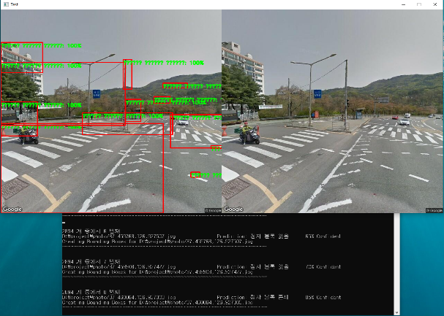
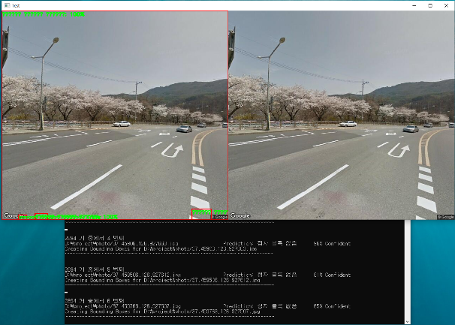
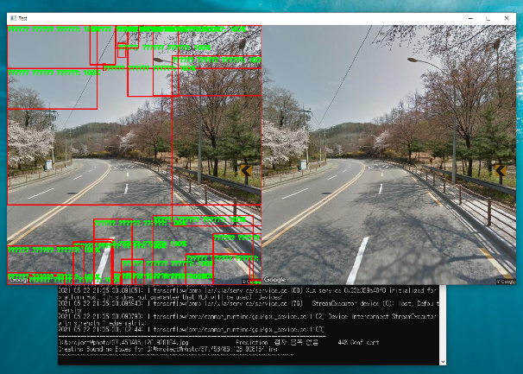
2.2 사용 사례
점자 블록이 있는지 없는지를 분석하여, 시각 장애인분들께 어디로 다니는 것이 좀 더 나은지를 알려 줄 수 있다.

Slide 9
2.3 적용 기법 및 기술
Deep Learning (Object Detection)
Python
TensorFlow
이미지 처리 (Label, Data Augmentation)
http, RESTful
File I/O

Slide 10
2.4 핵심 연구/개발 과제
딥러닝을 통해 점자블록의 존재 유무를 발견할 수 있는 분석 프로그램 제작 완성
개발 과정에서 각자 맡은 역할을 분담하여 진행
진행 과정에서 서로의 진척상황이 달라 합을 맞추는 쪽에서 이슈가 있었지만 원만히 해결

Slide 11
2.5 업무 분담
학습 데이터 전 처리 | 학습 이미지 수집 (Crawl, 수기작업) 수집 된 이미지 Label 학습 데이터 증강 | 블라드 신 Murtaza
학습 모델 개발 | 개발 환경 셋팅 지도 학습 모델 개발 및 Training Training 결과 시뮬레이터 개발 | 우성욱
로드뷰 수집 | 로드뷰 Crawl 개발 위경도 자동 이동 및 기록 수집하고자 하는 로드뷰 이미지 선택 및 기록 | 김동규

Slide 12
2.6 일정
1차 | 오리엔테이션 (프로젝트 방향, 개발 방법론)
2차 | 프로젝트 진행 및 이슈 검토, 대응책 마련
3차 | 프로젝트 중간 점검 및 솔루션 제시
4차 | 프로젝트 중간 점검
5차 | 프로젝트 최종 점검

Slide 13
3. 결론
3.1 달성 목표 및 성과
3.2 연구/개발의 의의

Slide 14
3.1 달성 목표 및 성과
딥러닝 프로젝트 방법론 이행 | 전반적인 딥러닝 프로젝트 수행에 대한 이해
딥러닝 학습 데이터 전 처리 | 다양한 이미지 수집 처리 및 데이터 증강 처리 학습 기능 개발
학습 모델 개발 | 지도 학습 모델 개발 및 Training
로드 뷰 수집 | Google Map 이미지 Crawl 기능 개발

Slide 15
3.2 연구/개발의 의의
사람이 직접 일일이 로드 뷰를 보거나 실제로 직접 다니면서 확인하는 등 인력 소모가 큰 일을 딥러닝 기술을 활용하여 컴퓨터의 힘을 통해서 인력 소모가 큰 일을 분석할 수 있는 서비스를 개발 할 수 있습니다.

